Slide 1
Final Assignment
Nonparametric statistics &
Function estimation
200903877 황 성 윤
Department of statistics

Slide 2
German credit data

Slide 3
German credit data
Purpose : 개개인의 신용도를 측정해보기 위한 자료
변수의 형태 : 7 numerical variables and 13 categorical variables
Target variable : Default ( 1 -> 신용도 나쁨, 0 -> 신용도 좋음)
1000개의 data로 구성되어 있음.
반응변수가 이산형 변수이므로 logistic regression model을 이용하여 분석할 필요가 있음.

Slide 4
Explanatory variables
1 checkingstatus1 -> 당좌 예금의 유무
2 duration -> 신용도의 지속기간(month)
3 history -> 거래내역
4 purpose -> 거래목적
5 amount -> 거래양
6 savings -> 저축 예금의 유무
7 employ -> 고용 여부
8 installment -> 가처분 소득의 백분율에 의한 할부율
9 status -> 개인 신상과 성별
10 others -> 채무자 또는 보증인의 유무
11 residence -> 거주기간
12 property -> 재산
13 age -> 나이
14 otherplans -> 할부계획
15 housing -> 집소유 유무
16 cards -> 기존 신용도의 수
17 job -> 일자리의 상태
18 liable -> 보수를 책임져야 할 사람의 수
19 tele -> 전화등록 유무
20 foreign -> 외국인노동자 유무

Slide 5
Variable selection
1차적으로 개인의 신용도 평가에 큰 영향을 미치지 않을 것으로 예상되는 변수를 제외.
제외한 변수 : purpose(거래목적), amount(거래양), status(개인신상과 성별), residence(거주기간), age(나이), foreign(외국인노동자 유무)

Slide 6
Variable selection
<변수를 제외한 이유>
Purpose(거래목적) : 신용불량자라 할지라도 거래의 목적은 다양할 수 있다고 생각함.
Amount(거래양) : 거래의 양이 많거나 적다고 하여 신용도가 달라질 것이라고 확답을 내리기 어려움.
Status(개인신상과 성별) : 신용불량자는 다양한 계층에서 나올 것이라 여겨짐. 어느 특정한 계층에서 나온다고는 볼 수 없으리라고 판단됨.
Residence(거주기간) : 거주기간에 따라 신용도가 달라질 것이라고 주장하기에는 무리가 따를 것으로 생각됨.
Age(나이) : 신용불량자가 어느 특정한 연령층에서 나올 것이라고 단정짓기는 어려움.
Foreign(외국인노동자 유무) : 신용도를 측정하는데 있어 확실한 기준은 아니라고 생각함.

Slide 7
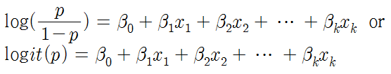
Logistic regression model

Slide 8

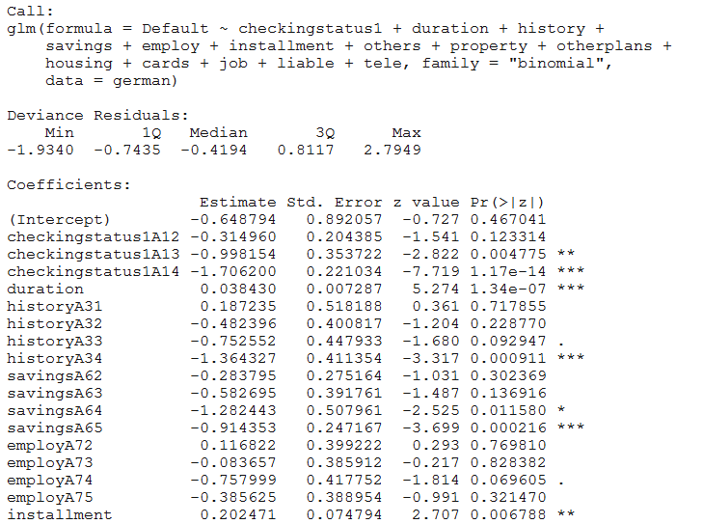
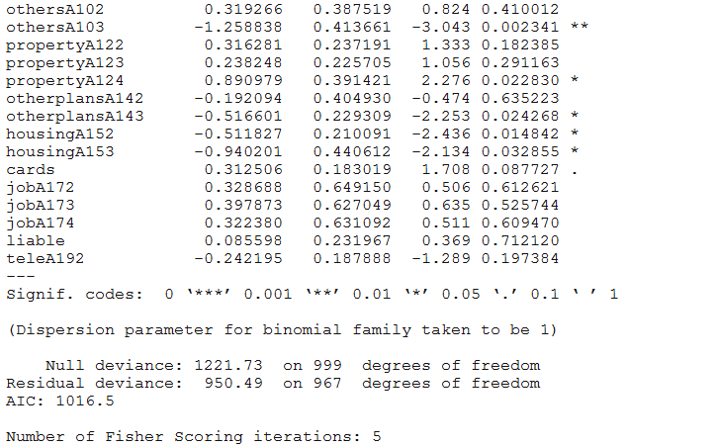
Logistic regression model

Slide 9
Logistic regression model
앞에서 작성한 model의 분석결과에 의해 유의한 영향이 없다고 판단되는 변수들 : history(거래내역), employ(고용 여부), property(재산), cards(기존 신용도의 수), job(일자리의 상태), liable(보수를 책임져야 할 사람의 수), tele(전화등록 유무) -> 이 변수들을 제외한 model을 fitting 실시..

Slide 10
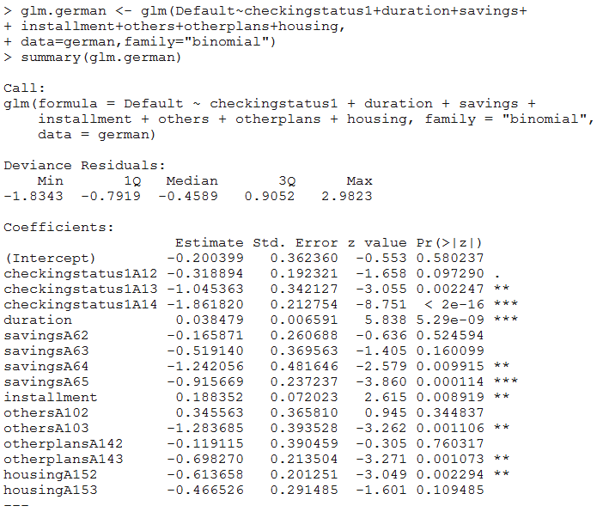
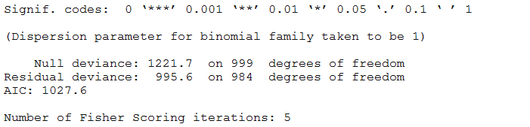
Logistic regression model
Intercept를 제외한 각각의 변수에 대한 p-value를 확인한 결과 모두 신용도 평가에 유의한 영향을 주는 것으로 판명됨. (이산형 변수의 경우는 절반 이상의 parameter들의 추정값이 유의할 경우 전체적으로 유의한 것으로 받아들이기로 함.)
이 model을 최종적인 logistic regression model로 선정하고 특정한 경우의 data를 이용해 신용도가 좋지 않을 확률에 대한 예측을 실시해보기로 함.

Slide 11

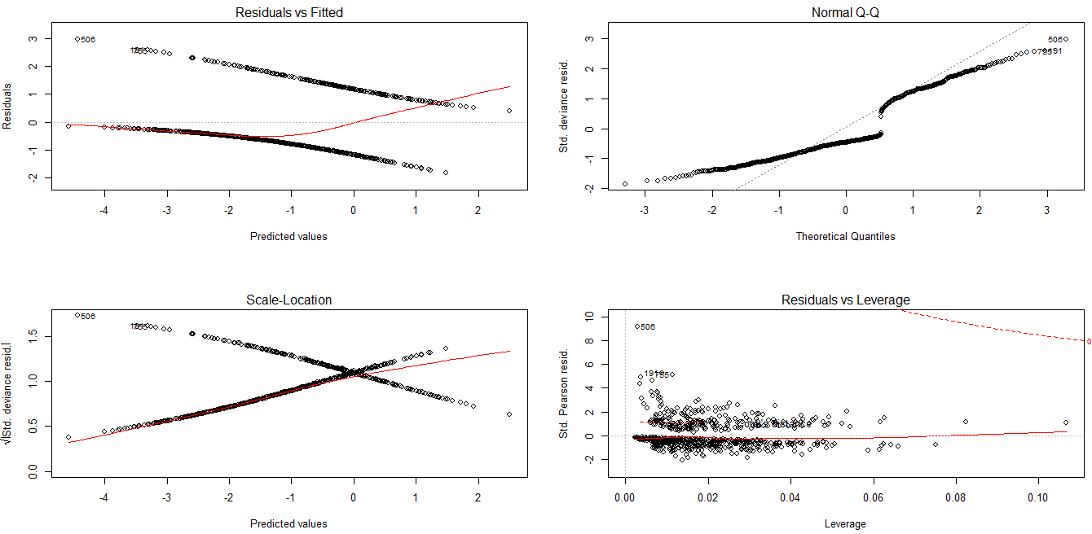
Logistic regression model
예측치와 잔차 사이의 관계를 보여주는 plot을 보면 크게 2가지 group으로 나누어짐을 알 수 있다. 이는 Default의 값이 1인지 0인지에 따라 잔차의 값이 크게 달라지기 때문이다. 잔차에 관한 그래프를 통하여 이상점(outlier) 존재유무도 살펴볼 수 있으며 추가적으로 2번째 그림은 표준화된 잔차에 관한 정규성을 판단하는데 사용되는 Q-Q Plot이다.

Slide 12
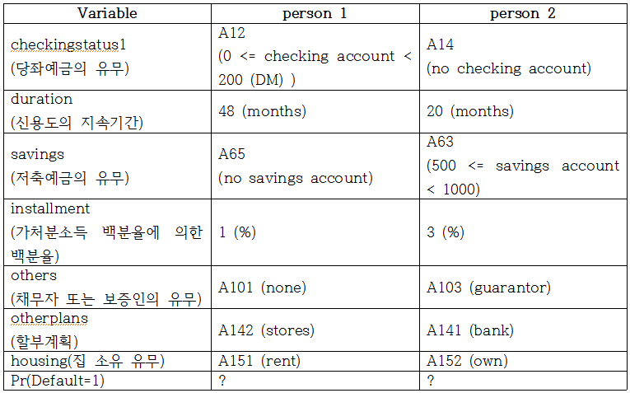
Prediction
다음과 같은 2명의 사람이 있다고 가정하고 앞에서 작성한 model을 이용하여 신용도를 평가해보기로 함.

Slide 13
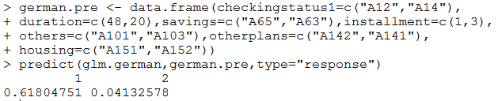
Prediction
Pr(Default=1 | person1) = 0.61804751
Pr(Default=1 | person2) = 0.04132578
결론적으로 person1이 person2보다 신용불량자가 될 확률이 크게 높은 것으로 나타남.
하지만 이 model은 generalized linear model, 즉 logit과 설명변수 사이에는 선형관계가 있다는 것을 가정하므로 예측력이 떨어질 수 있음. 그러므로 다른 방법을 이용한 접근도 고려해볼 필요성이 있음.

Slide 14
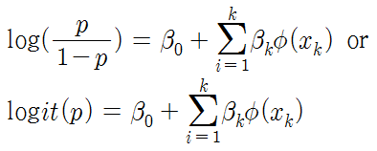
Semiparametric logistic regression model

Slide 15
Semiparametric logistic regression model
Semiparametric(준모수적) = parametric(모수적) + nonparametric(비모수적)
앞에서 사용된 모형인 logistic regression model과는 다르게 반응변수와 설명변수 간의 관계에 대해 특별한 가정을 두지 않음. -> 예측력이 더 높은 model이 나올 것으로 기대됨.
앞에서와 마찬가지로 purpose(거래목적), amount(거래양), status(개인신상과 성별), residence(거주기간), age(나이), foreign(외국인노동자 유무)의 6가지 변수는 초기 model 설정 시 제외하기로 함.

Slide 16
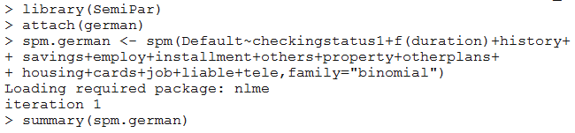
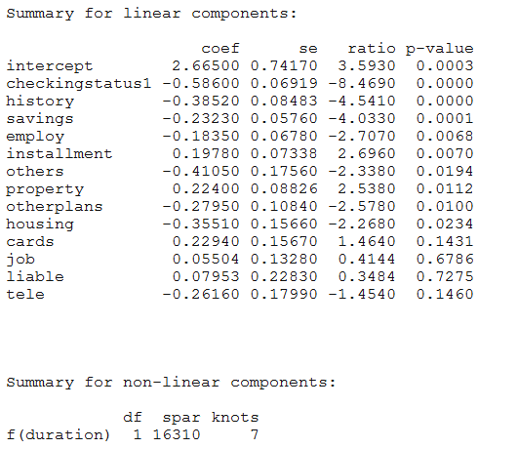
Semiparametric logistic regression model
P-value의 값들을 통하여 신용도 평가에 유의한 영향력이 없다고 판단된 변수들 : cards(기존 신용도의 수), job(일자리의 상태), liable(보수를 책임져야 할 사람의 수), tele(전화등록 유무)
유의하지 않다고 결론내려진 변수들을 제외하고 다시 modeling 실시.

Slide 17
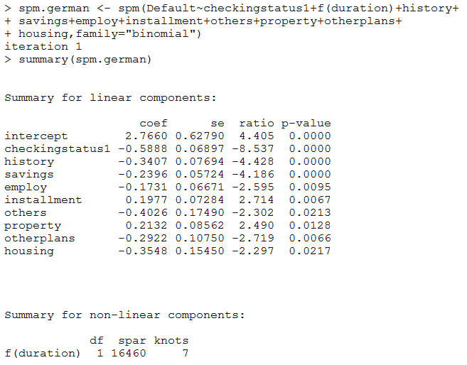
Semiparametric logistic regression model
P-value의 값들을 통하여 model에 포함된 변수들이 모두 유의하다는 결론을 얻을 수 있음.
실제적으로 어떤 관계가 있는지 logit과 설명변수들간의 plot을 그려보기로 함.

Slide 18

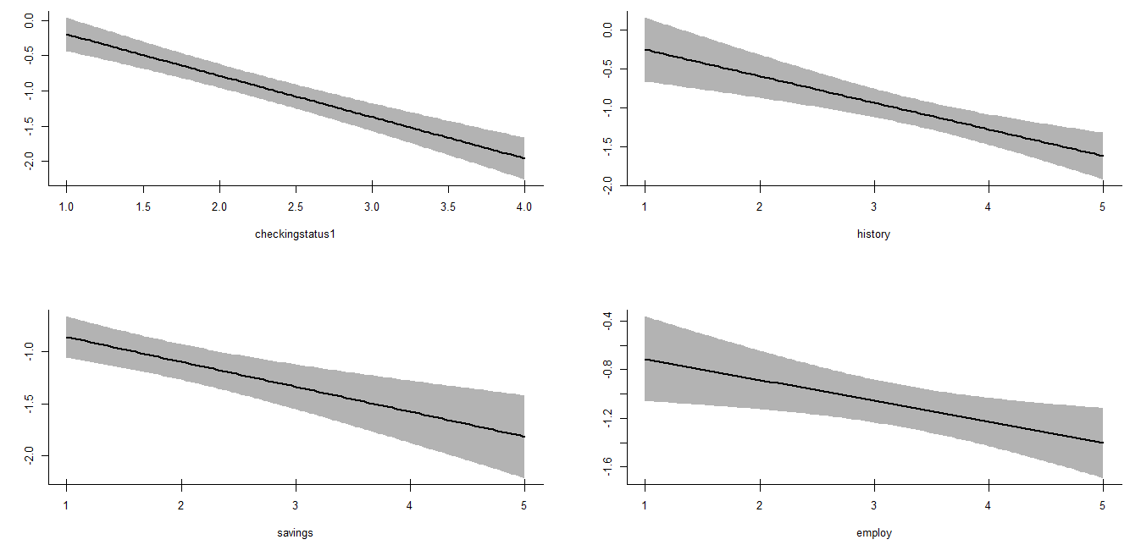
Semiparametric logistic regression model

Slide 19
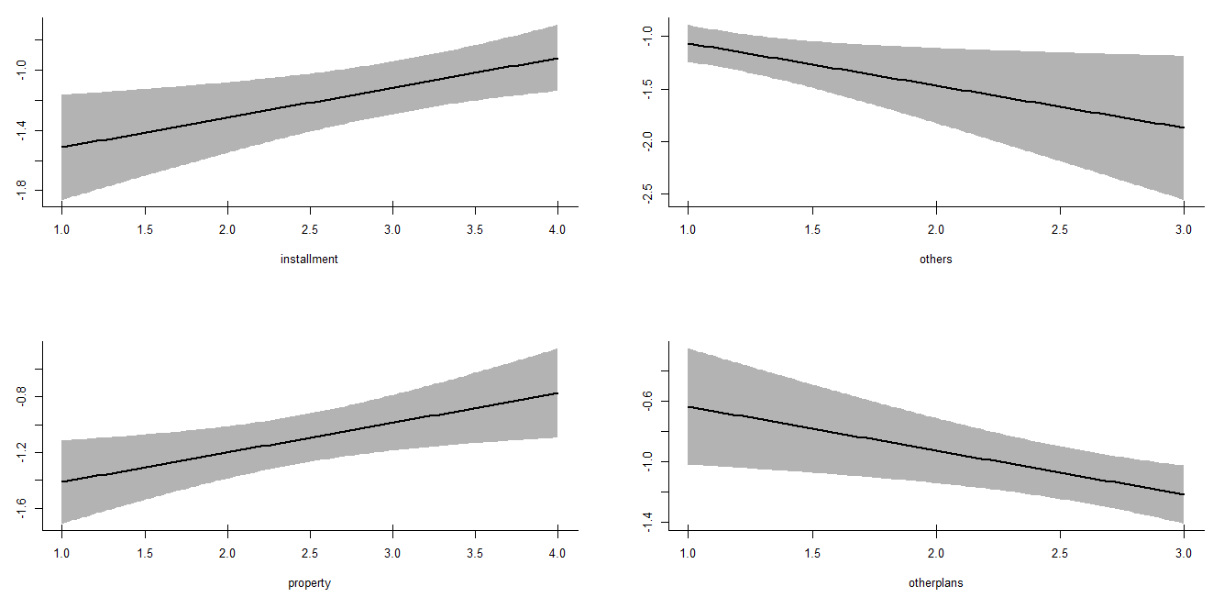
Semiparametric logistic regression model

Slide 20
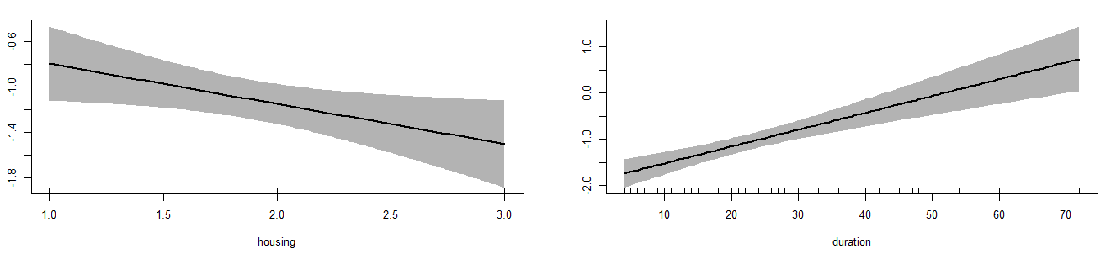
Semiparametric logistic regression model

Slide 21
Semiparametric logistic regression model
<Interpretation>
앞 슬라이드의 그래프에 의하면 각 설명변수에 따른 신용도가 좋지 않게 나오는 경우는 다음과 같다.
1. 당좌예금(checkingstatus1)와 저축예금(savings)은 보유량이 적을 수록.
2. 거래내역(history)는 없거나 모두 공식적으로 상환한 경우.
3. 고용기간(employ)은 기간이 짧을 때.
4. 가처분 소득에 따른 할부율(installment)는 값이 클수록.
5. 보증인(others)과 재산(property)는 없는 경우.
6. 할부계획(otherplans)이 은행에서 있을 경우.
7. 집(housing)은 빌린 경우.
8. 신용도의 지속기간(duration)은 기간이 길수록.

Slide 22
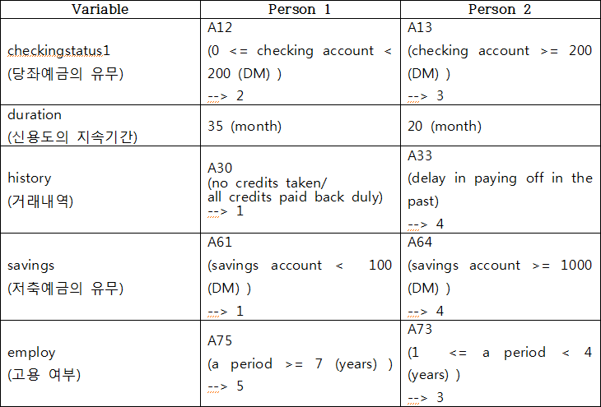
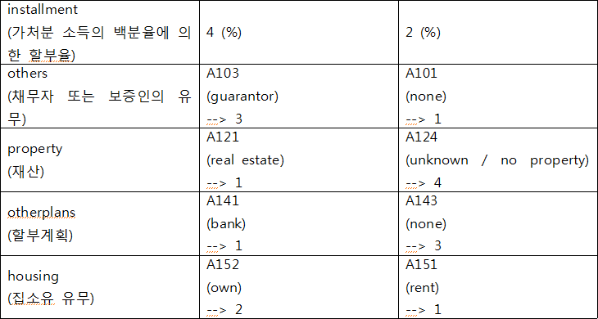
Semiparametric logistic regression model
다음과 같은 2명의 사람이 있다고 가정했을 때 신용도가 좋지 않을 확률을 예측해보자.

Slide 23
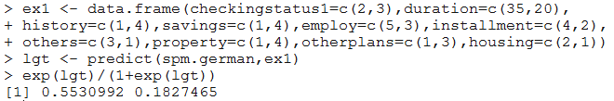
Semiparametric logistic regression model
Pr(Default=1 | Person 1) = 0.5530992
Pr(Default=1 | Person 2) = 0.1827465
최종적인 모형에 의하면 Person 1이 Person 2보다 신용도가 더 좋지 않을 것으로 추정됨.
하지만 앞의 그림에서 duration과 관련된 회귀선이 직선과 거의 가깝게 나오는 것으로 보아 굳이 semiparametric한 방법을 적용할 필요는 없다고 판단되므로 이전에 구한 logistic regression model을 선택하기로 함.

Slide 24
Misclassification rate

Slide 25
Misclassification rate
최종모형인 logistic regression model에 대한 예측력을 판단해보기 위하여 오분류율을 측정해보기로 함. 이 값이 작을수록 model의 예측력이 좋다고 생각할 수 있음.
오분류율(misclassification rate)을 최소화하기 위해서는 적절한 변수를 선택하는 것도 중요하지만 test data의 크기와 training data를 통한 fitting의 시행횟수, 그리고 신용불량자로 판단하는 것에 대한 확률의 하한 설정도 중요하다.

Slide 26
Case 1 test data의 size : 250, fitting 횟수 : 1000, 확률의 하한 : 0.8

Slide 27
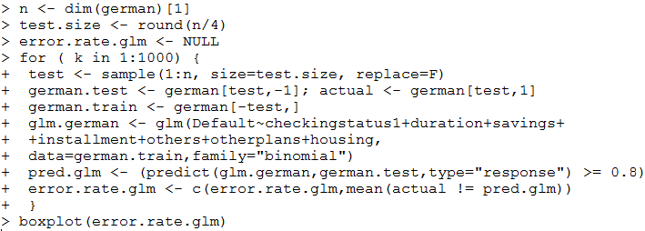
Case 1

Slide 28
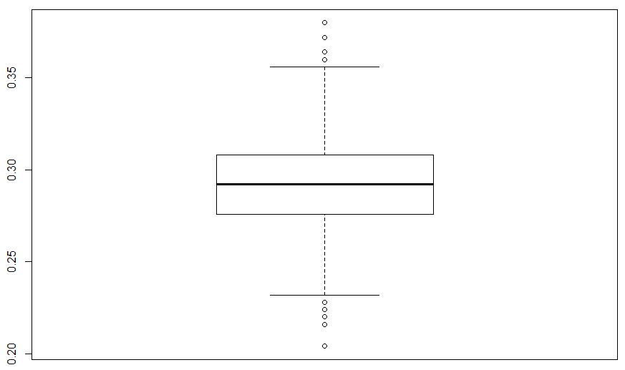
Case 1
Boxplot에 의하면 전체적인 오분류율의 평균이 약 0.29인 것으로 보여짐.
오분류율이 작다고 할 수는 없음.

Slide 29
Case 2 test data의 size : 500, fitting 횟수 : 2000, 확률의 하한 : 0.7

Slide 30
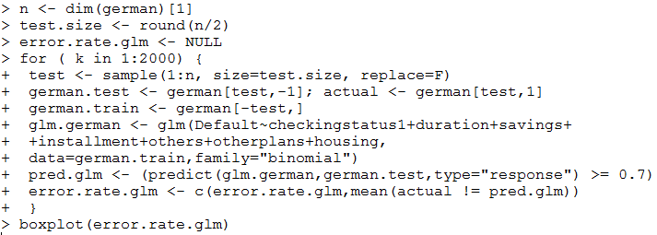
Case 2

Slide 31
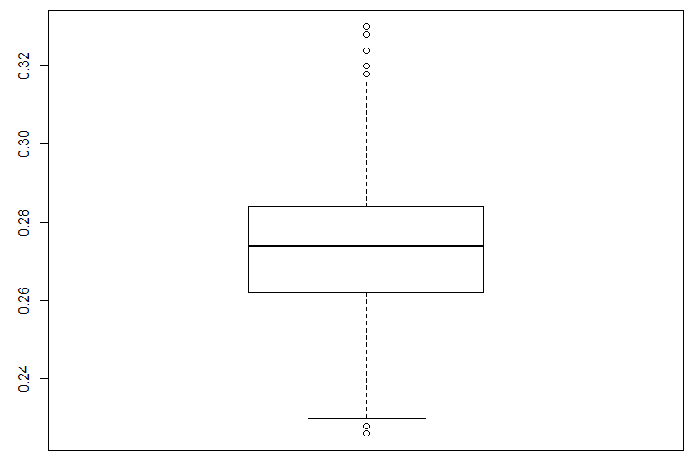
Case 2
Case 1의 경우와 비교해보면 오분류율이 낮아졌지만 여전히 작은 값이라고 볼 수는 없음. 더 조절할 필요가 있음.

Slide 32
Case 3 test data의 size : 250, fitting 횟수 : 2000, 확률의 하한 : 0.6

Slide 33
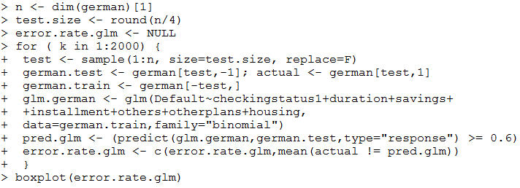
Case 3

Slide 34
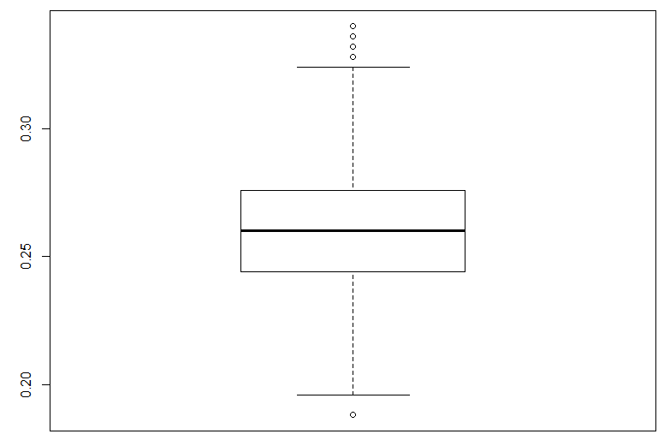
Case 3
전체적인 오분류율의 평균값이 약 0.26임을 확인할 수 있음. Case 1과 Case 2의 경우에 비해서는 작은 값이지만 적절한 조절을 통해 더 좋은 결과를 얻을 수 있을 것으로 생각됨.

Slide 35
Case 4 test data의 size : 200, fitting 횟수 : 3000, 확률의 하한 : 0.5

Slide 36
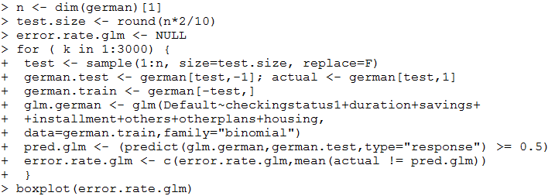
Case 4

Slide 37
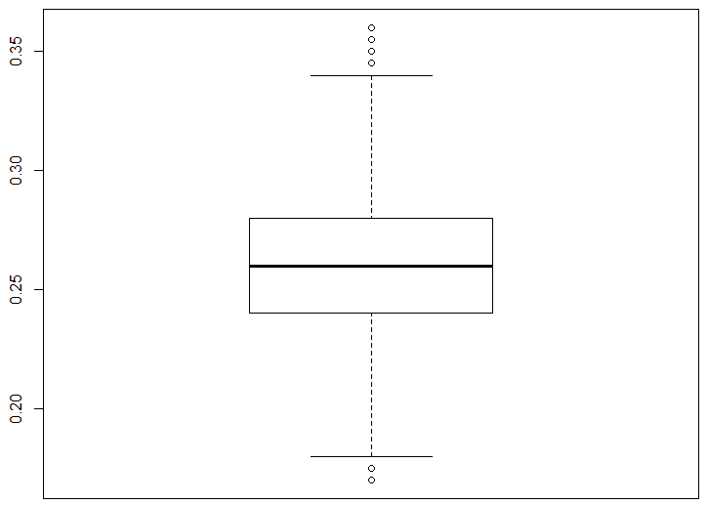

Case 4
오분류율의 전체적인 평균값은 0.260045로 계산됨.
일반적으로 신용도가 좋지 않을 확률이 0.5 이상일 때 신용불량자라고 판단을 하게 된다. 하지만 예를 들어 어느 사람의 신용도가 좋지 않을 확률이 0.45라고 가정해보자. 이 경우 물론 확률이 0.5보다 작지만 credit company에서는 이 사람을 굳이 틀에 맞추어서 정직한 사람이라고 판단하지는 않을 것이다. 그러므로 확률의 하한을 좀 더 낮춰서 오분류율을 살펴볼 필요가 있다.

Slide 38
Case 5 & Case 6 test data의 size : 200, fitting 횟수 : 3000, 확률의 하한 : 0.4 and 0.3

Slide 39
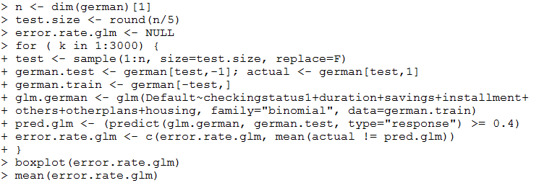
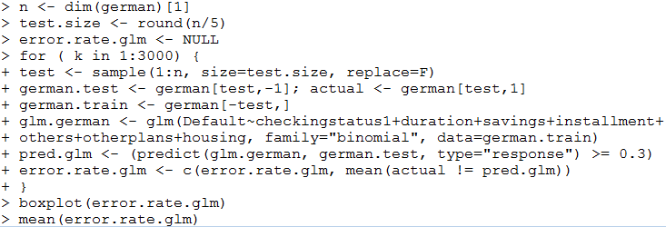
Case 5 & Case 6

Slide 40
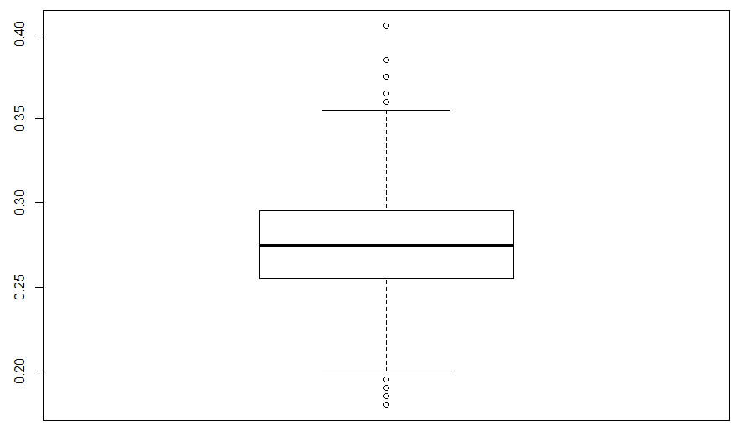
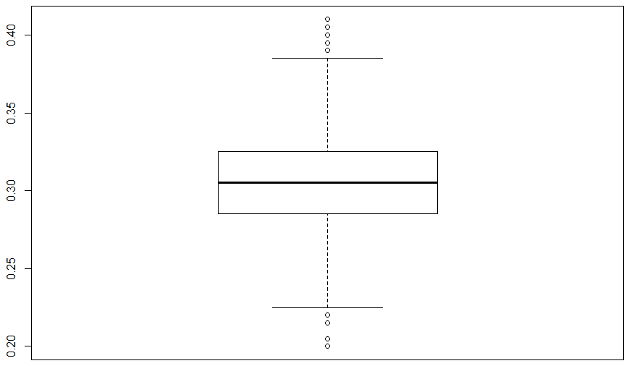


Case 5 & Case 6

Slide 41
Case 5 & Case 6
신용도가 좋지 않을 확률에 대한 하한을 0.4, 0.3으로 설정한 결과 오분류율의 평균값은 각각 0.275625, 0.30677로 나타났으며 이는 하한값이 0.5보다 더 작아질수록 오분류율이 증가한다는 것이므로 더 이상 하한값을 낮출 필요는 없다고 보여진다. 즉, 확률의 값이 0.5 이상인 사람을 신용불량자라고 판단하는 것이 가장 현명한 방법이라고 할 수 있겠다.

Slide 42
The End~~!!

